Slide 1
LA NOSTRA SEMINA
Ascolta la maestra

Slide 2
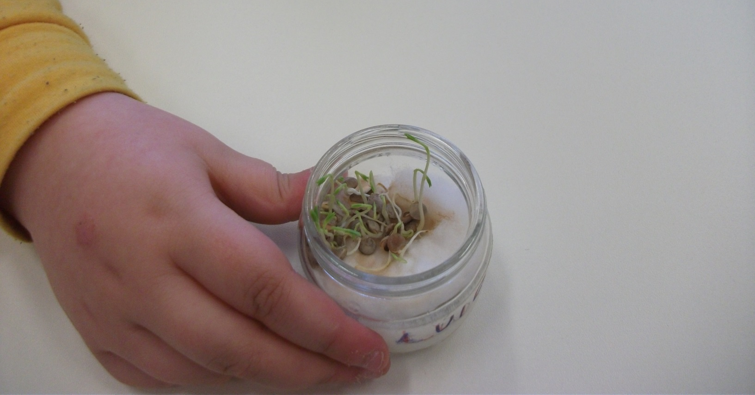

Slide 3
I VEGETALI

Slide 5
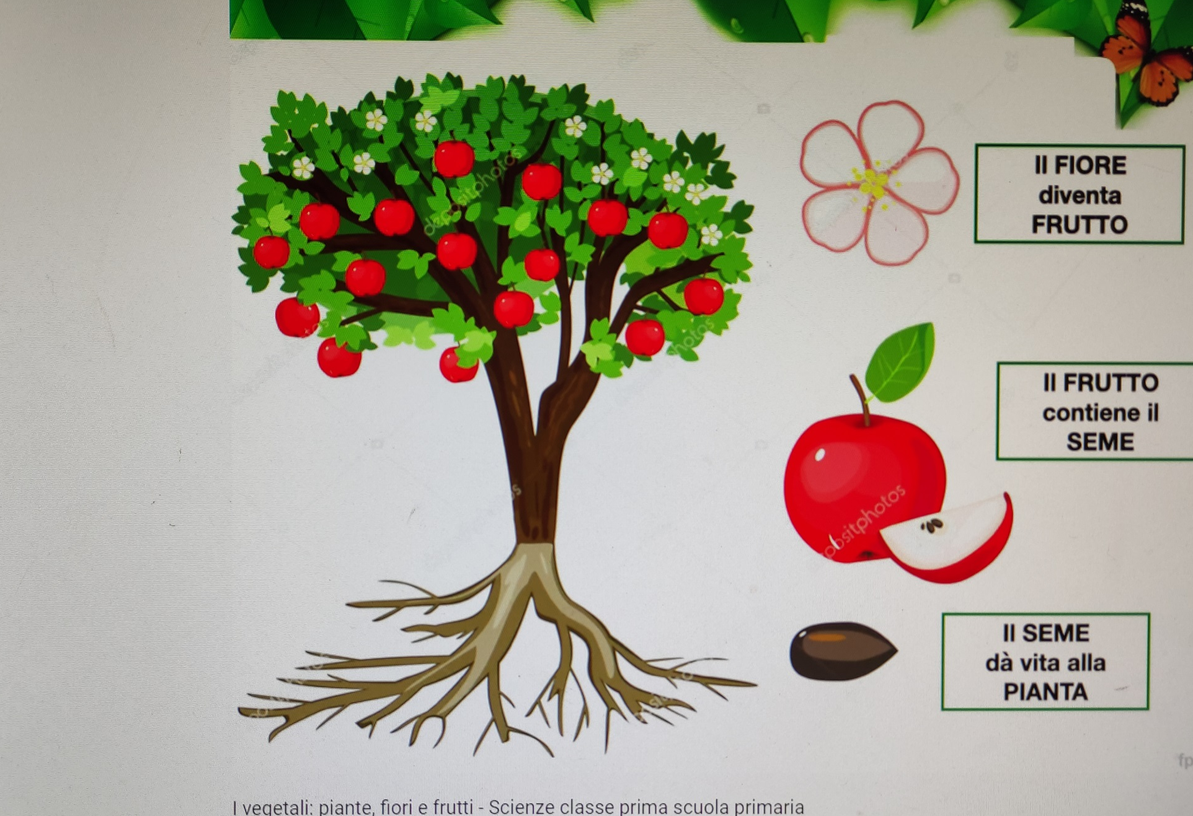

Slide 6
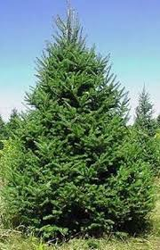
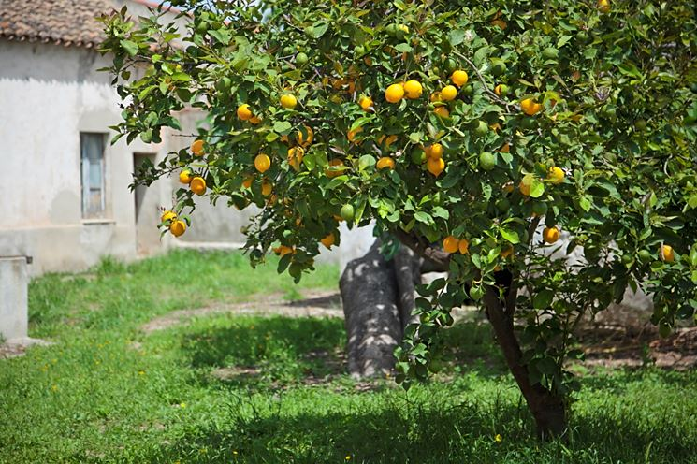
OSSERVIAMO E CONOSCIAMO GLI ALBERI
Ascolta la maestra
ABETE
LIMONE

Slide 7
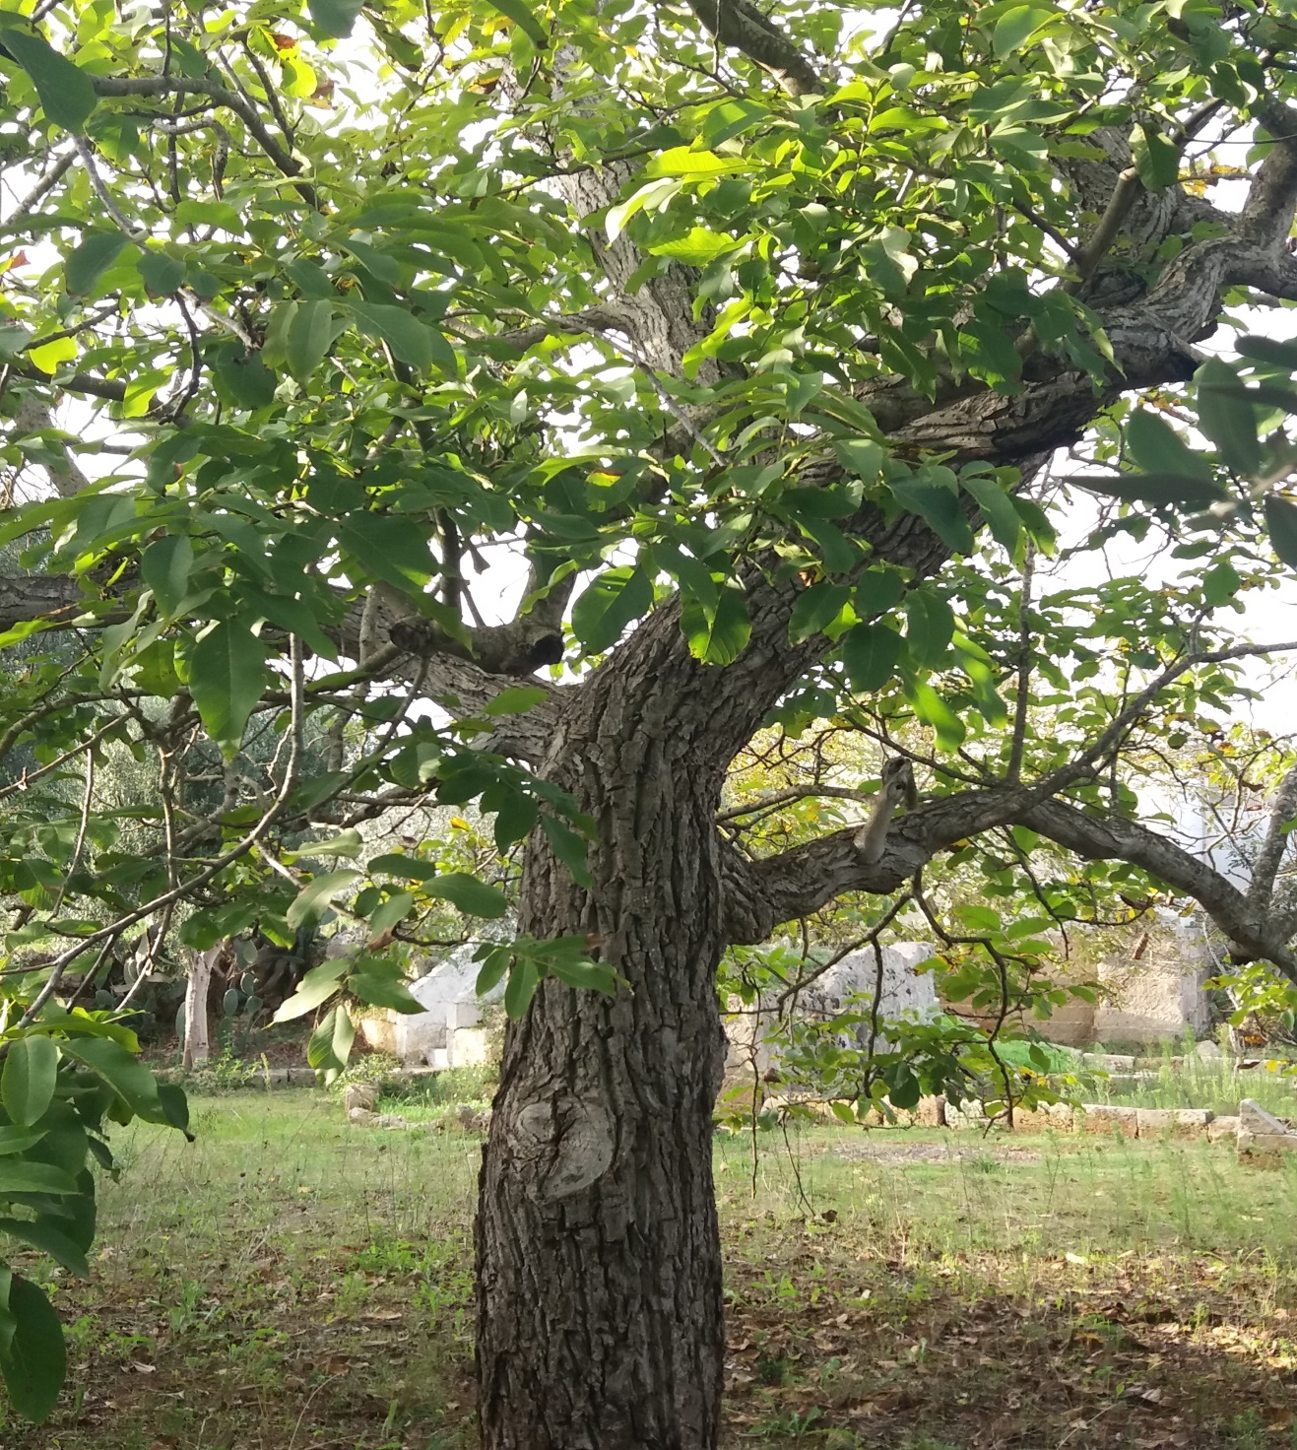
NOCE

Slide 8
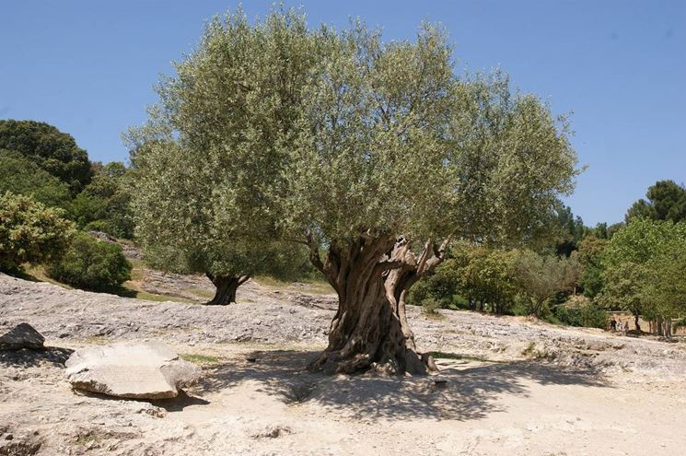
ULIVO

Slide 9
